Slide 1


第二章 数组
一维数组
多维数组
线性表
顺序表
多项式
稀疏矩阵
字符串

Slide 2
一维数组
定义
相同类型的数据元素的集合。
一维数组的示例
与顺序表的不同在于数组可以按元素的下标直接存储和访问数组元素。
0 1 2 3 4 5 6 7 8 9
35 27 49 18 60 54 77 83 41 02

Slide 3
数组的定义和初始化
#include <iostream.h>
class szcl {
int e;
public:
szcl ( ) { e = 0; }
szcl ( int value ) { e = value; }
int get_value ( ) { return e; }
}

Slide 4
main ( ) {
szcl a1[3] = { 3, 5, 7 }, *elem;
for ( int i = 0; i < 3; i++ )
cout << a1[i].get_value ( ) << “\n”; //静态
elem = a1;
for ( int i = 0; i < 3; i++ ) {
cout << elem->get_value( ) << “\n”; //动态
elem++;
}
return 0;
}

Slide 5
一维数组(Array)类的定义
#include <iostream.h>
#include <stdlib.h>
template <class Type>
class Array {
Type *elements; //数组存放空间
int ArraySize; //当前长度
void getArray ( ); //建立数组空间
public:
Array( int Size=DefaultSize );
Array( const Array<Type>& x );

Slide 6
~Array( ) { delete [ ]elements;}
Array<Type> & operator = //数组复制
( const Array<Type> & A );
Type& operator [ ] ( int i ); //取元素值
int Length ( ) const { return ArraySize; }
//取数组长度
void ReSize ( int sz ); //扩充数组
}

Slide 7
一维数组公共操作的实现
template <class Type>
void Array<Type> :: getArray ( ) {
//私有函数：创建数组存储空间
elements = new Type[ArraySize];
if ( elements == NULL ) {
arraySize = 0;
cerr << “存储分配错！" << endl;
return;
}

Slide 8
template <class Type>
Array<Type> :: Array ( int sz ) {
//构造函数
if ( sz <= 0 ) {
arraySize = 0;
cerr << “非法数组大小” << endl;
return;
}
ArraySize = sz;
getArray ( );
}

Slide 9
template <class Type> Array<Type> ::
Array ( Array<Type> & x ) { //复制构造函数
int n = ArraySize = x.ArraySize;
elements = new Type[n];
if ( elements == NULL ) {
arraySize = 0;
cerr << “存储分配错” << endl;
return;
}
Type *srcptr = x.elements;
Type *destptr = elements;
while ( n-- ) * destptr++ = * srcptr++;
}

Slide 10
template <class Type>
Type& Array<Type> :: operator [ ] ( int i ) {
//按数组名及下标 i，取数组元素的值
if ( i < 0 || i > ArraySize-1 ) {
cerr << “数组下标超界” << endl;
return NULL;
}
return element[i];
}
使用该函数于赋值语句
Pos = Position[i -1] + Number[i -1]

Slide 11
template <class Type>
void Array<Type> :: Resize ( int sz ) {
if ( sz >= 0 && sz != ArraySize ) {
Type * newarray = new Type[sz];
//创建新数组
if ( newarray == NULL ) {
cerr << “存储分配错” << endl;
return;
}
int n = ( sz <= ArraySize ) ? sz : ArraySize;
//按新的大小确定传送元素个数

Slide 12
Type *srcptr = elements; //源数组指针
Type *destptr = newarray; //目标数组指针
while ( n-- ) * destptr++ = * srcptr++;
//从源数组向目标数组传送
delete [ ] elements;
elements = newarray;
ArraySize = sz;
}
}

Slide 13
多维数组
多维数组是一维数组的推广
多维数组是一种非线性结构。其特点是每一个数据元素可以有多个直接前驱和多个直接后继。
数组元素的下标一般具有固定的下界和上界，因此它比其他复杂的非线性结构简单。

Slide 14

二维数组 三维数组
行向量 下标 i 页向量 下标 i
列向量 下标 j 行向量 下标 j
列向量 下标 k

Slide 15
数组的连续存储方式
一维数组
a, i = 0
LOC(i) =
LOC(i-1)+l = a+i*l, i > 0
0 1 2 3 4 5 6 7 8 9
a
35 27 49 18 60 54 77 83 41 02
l l l l l l l l l l
a+i*l
LOC(i) = LOC(i-1)+l = a+i*l

Slide 16
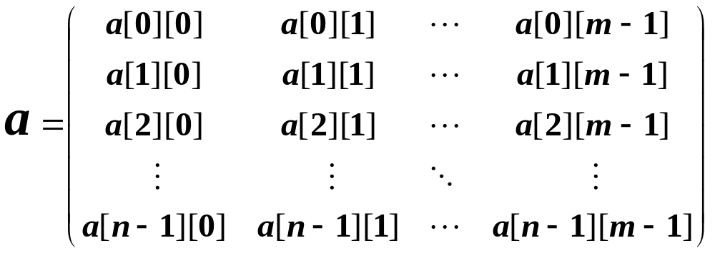
二维数组
行优先存放：
设数组开始存放位置 LOC( 0, 0 ) = a, 每个元素占用 d 个存储单元
LOC ( j, k ) = a + ( j * m + k ) * d

Slide 17
二维数组
列优先存放：
设数组开始存放位置 LOC( 0, 0 ) = a, 每个元素占用 d 个存储单元
LOC ( j, k ) = a + ( k * n + j ) * d

Slide 18
三维数组
  各维元素个数为 m₁, m₂, m₃
  下标为 i₁, i₂, i₃的数组元素的存储地址：
  （按页/行/列存放）
LOC ( i₁, i₂, i₃ ) = a +
( i₁* m₂ * m₃ + i₂* m₃ + i₃ ) * l
前i₁页总
元素个数
第i₁页的
前i₂行总元素个数
第 i₂ 行前 i₃ 列元素个数

Slide 19
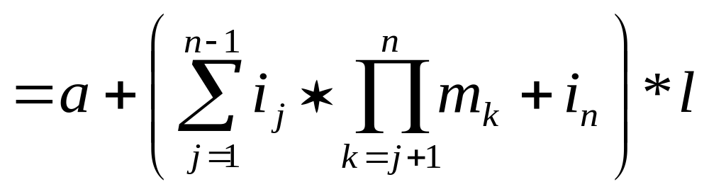
n 维数组
  各维元素个数为 m₁, m₂, m₃, …, m_{n}
  下标为 i₁, i₂, i₃, …, i_{n} 的数组元素的存储地址：
LOC ( i₁, i₂, …, i_{n} ) = a +
( i₁*m₂*m₃*…*m_{n} + i₂*m₃*m₄*…*m_{n}+
+ ……+ i_{n-1}*m_{n} + i_{n} ) * l

Slide 20
线性表 (Linear List)
线性表的定义和特点
  定义 n（ ≥ 0）个数据元素的有限序列，记作
  （a₁, a₂, …, a_{n}）
  a_{i} 是表中数据元素，n 是表长度。
  遍历 逐项访问：
  从前向后 从后向前

Slide 21
线性表的特点
除第一个元素外，其他每一个元素有一个且仅有一个直接前驱。
除最后一个元素外，其他每一个元素有一个且仅有一个直接后继。
a₁
a₂
a₃
a₄
a₅
a₆

Slide 22
顺序表 (Sequential List)
顺序表的定义和特点
  定义 将线性表中的元素相继存放在一个连续的存储空间中。
  可利用一维数组描述存储结构
  特点 线性表的顺序存储方式
  遍历 顺序访问
0 1 2 3 4 5
data
25 34 57 16 48 09

Slide 23
顺序表(SeqList)类的定义
template <class Type> class SeqList {
Type *data; //顺序表存储数组
int MaxSize; //最大允许长度
int last; //当前最后元素下标
public:
SeqList ( int MaxSize = defaultSize );
~SeqList ( ) { delete [ ] data; }
int Length ( ) const { return last+1; }

Slide 24
int Find ( Type& x ) const; //查找
int Locate ( int i ) const; //定位
int Insert ( Type & x, int i ); //插入
int Remove ( Type & x ); //删除
int Next ( Type & x ) ; //后继
int Prior ( Type & x ) ; //前驱
int IsEmpty ( ) { return last ==-1; }
int IsFull ( ) { return last == MaxSize-1; }
Type Get ( int i ) { //提取
return i < 0 || i > last？NULL : data[i];
}
}

Slide 25
顺序表部分公共操作的实现
template <class Type> //构造函数
SeqList<Type> :: SeqList ( int sz ) {
if ( sz > 0 ) {
MaxSize = sz; last = -1;
data = new Type[MaxSize];
if ( data == NULL ) {
MaxSize = 0; last = -1;
return;
}
}
}

Slide 26
template <class Type>
int SeqList<Type> :: Find ( Type & x ) const {
//搜索函数：在顺序表中从头查找结点值等于
//给定值x的结点
int i = 0;
while ( i <= last && data[i] != x )
i++;
if ( i > last ) return -1;
else return i;
}

Slide 27
顺序搜索图示
0 1 2 3 4 5
data
25 34 57 16 48 09
搜索 16
i
25 34 57 16 48 09
i
25 34 57 16 48 09
i
25 34 57 16 48 09
i
搜索成功

Slide 28
0 1 2 3 4
data
25 34 57 16 48
搜索 50
i
25 34 57 16 48
i
25 34 57 16 48
i
25 34 57 16 48
i
25 34 57 16 48
i
搜索失败

Slide 29
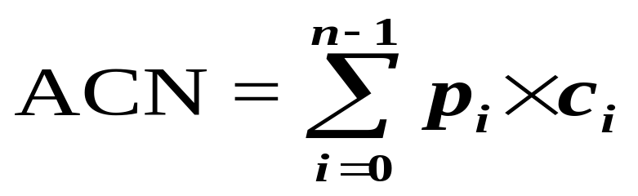
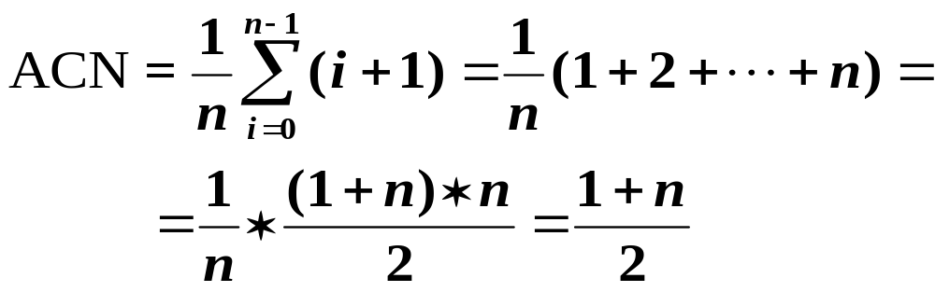
      搜索成功的平均比较次数
      若搜索概率相等，则
      搜索不成功 数据比较 n 次

Slide 30
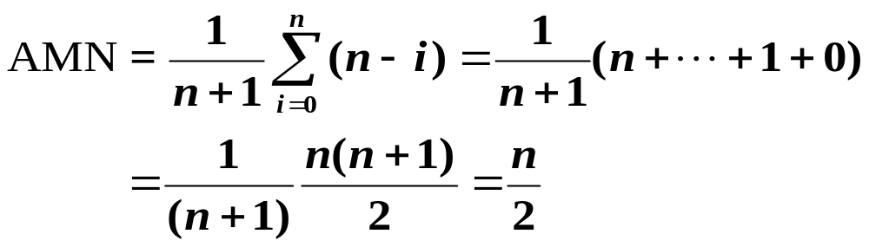
表项的插入
0 1 2 3 4 5 6 7
data
25 34 57 16 48 09 63 ……
i
插入 x
50
0 1 2 3 4 5 6 7
data
50
25 34 57 50 16 48 09 63 ……

Slide 31
template <class Type>
int SeqList<Type> :: Insert (Type& x, int i ) {
//在表中第 i 个位置插入新元素 x
if ( i < 0 || i > last+1 || last == MaxSize-1 )
return 0; //插入不成功
else {
last++;
for ( int j = last; j > i; j-- )
data[j] = data[j -1];
data[i] = x; return 1; //插入成功
}
}

Slide 32
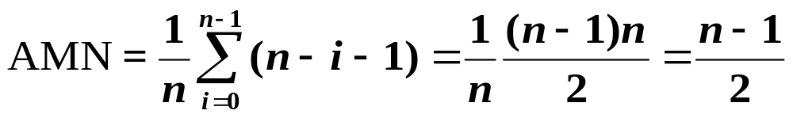
表项的删除
0 1 2 3 4 5 6 7
data
25 34 57 50 16 48 09 63 ……
16
删除 x
0 1 2 3 4 5 6 7
data
25 34 57 50 48 09 63 ……

Slide 33
template <class Type>
int SeqList<Type> :: Remove ( Type& x ) {
//在表中删除已有元素 x
int i = Find (x); //在表中搜索 x
if ( i >= 0 ) {
last-- ;
for ( int j = i; j <= last; j++ )
data[j] = data[j+1];
return 1; //成功删除
}
return 0; //表中没有 x
}

Slide 34
顺序表的应用：集合的“并”运算
void Union ( SeqList<int> & A,
SeqList<int> & B ) {
int n = A.Length ( );
int m = B.Length ( );
for ( int i = 1; i <= m; i++ ) {
int x = B.Get(i); //在B中取一元素
int k = A.Find (x); //在A中搜索它
if ( k == -1 ) //若未找到插入它
{ A.Insert (n, x); n++; }
}
}

Slide 35
顺序表的应用：集合的“交”运算
void Intersection ( SeqList<int> & A,
SeqList<int> & B ) {
int n = A.Length ( );
int m = B.Length ( ); int i = 0;
while ( i < n ) {
int x = A.Get (i); //在A中取一元素
int k = B.Find (x); //在B中搜索它
if ( k == -1 ) { A.Remove (i); n--; }
else i++; //未找到在A中删除它
}
}

Slide 36
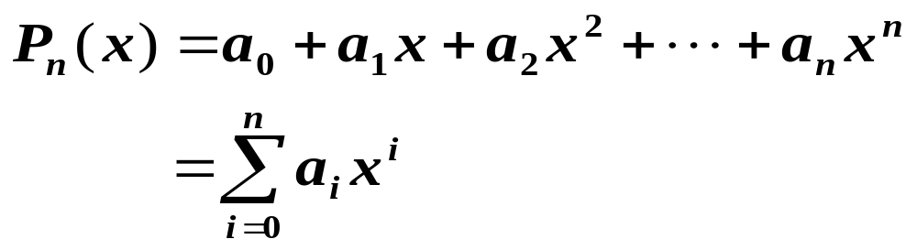
多项式 (Polynomial)
n阶多项式 P_{n}(x) 有 n+1 项。
  系数 a₀, a₁, a₂, …, a_{n}
  指数 0, 1, 2, …, n。按升幂排列

Slide 37
多项式(Polynomial)的抽象数据类型
class Polynomial {
public:
Polynomial ( ); //构造函数
int operator ! ( ); //判是否零多项式
float Coef ( int e);
int LeadExp ( ); //返回最大指数
Polynomial Add (Polynomial poly);
Polynomial Mult (Polynomial poly);
float Eval ( float x); //求值
}

Slide 38
创建power类，计算x的幂
#include <iostream.h>
class power {
double x;
int e;
double mul;
public:
power (double val, int exp); //构造函数
double get_power ( ) { return mul; } //取幂值
};

Slide 39
power :: power (double val, int exp) {
//按val值计算乘幂
x = val; e = exp; mul = 1.0;
if ( exp == 0 ) return;
for ( ; exp > 0; exp--) mul = mul * x;
}
main ( ) {
power pwr ( 1.5, 2 );
cout << pwr.get_power ( ) << “\n”;
}

Slide 40
多项式的存储表示
第一种： private:
(静态数 int degree;
组表示) float coef [maxDegree+1];
P_{n}(x)可以表示为：
pl.degree = n
pl.coef[i] = a_{i}, 0 ≤ i ≤ n
0 1 2 degree maxDegree-1
coef
a₀ a₁ a₂ …… a_{n} ………
n

Slide 41
第二种：private:
(动态数 int degree;
组表示) float * coef;
Polynomial :: Polynomial (int sz) {
degree = sz;
coef = new float [degree + 1];
}
以上两种存储表示适用于指数连续排列的多项式。但对于指数不全的多项式如 P₁₀₁(x) = 3 + 5x⁵⁰ - 14x¹⁰¹, 不经济。

Slide 42
第三种：
class Polynomial;
class term { //多项式的项定义
friend Polynomial;
private:
float coef; //系数
int exp; //指数
};
0 1 2 i m
coef
exp
a₀ a₁ a₂ …… a_{i} …… a_{m}
e₀ e₁ e₂ …… e_{i} …… e_{m}

Slide 43
class Polynomial { //多项式定义
public:
……
private:
static term termArray[MaxTerms]; //项数组
static int free; //当前空闲位置指针
// term Polynomial::termArray[MaxTerms];
// int Polynomial::free = 0;
int start, finish; //多项式始末位置
}

Slide 44
A(x) = 2.0x¹⁰⁰⁰+1.8
B(x) = 1.2 + 51.3x⁵⁰ + 3.7x¹⁰¹
A.start A.finish B.start B.finish free
maxTerms
coef
exp
1.8 2.0 1.2 51.3 3.7 ……
0 1000 0 50 101 ……
两个多项式存放在termArray中

Slide 45
两个多项式的相加
结果多项式另存
扫描两个相加多项式，若都未检测完：
  若当前被检测项指数相等，系数相加。若未变成 0，则将结果加到结果多项式。
  若当前被检测项指数不等，将指数小者加到结果多项式。
若有一个多项式已检测完，将另一个多项式剩余部分复制到结果多项式。

Slide 46
Polynomial Polynomial ::
operator + ( Polynomial B ) {
Polynomial C;
int a = start; int b = B.start; C.start = free;
float c;
while ( a <= finish && b <= B.finish )
Switch ( compare ( termArray[a].exp,
termArray[b].exp) ) { //比较对应项指数
case ‘=’ : //指数相等
c = termArray[a].coef + //系数相加
termArray[b].coef;
if ( c ) NewTerm ( c, termArray[a].exp );
a++; b++; break;

Slide 47
case ‘>’ : //b指数小, 建立新项
NewTerm ( termArray[b].coef,
termArray[b].exp );
b++; break;
case '<': //a指数小, 建立新项
NewTerm ( termArray[a].coef,
termArray[a].exp );
a++;
}
for ( ; a <= finish; a++ ) //a未检测完时
NewTerm ( termArray[a].coef,
termArray[a].exp );

Slide 48
for ( ; b <= B.finish; b++ ) //b未检测完时
NewTerm ( termArray[b].coef,
termArray[b].exp );
C.finish = free-1;
return C;
}

Slide 49
在多项式中加入新的项
void Polynomial :: NewTerm ( float c, int e ) {
//把一个新的项加到多项式C(x)中
if ( free >= maxTerms ) {
cout << "Too many terms in polynomials”
<< endl;
return;
}
termArray[free].coef = c;
termArray[free].exp = e;
free++;
}

Slide 50
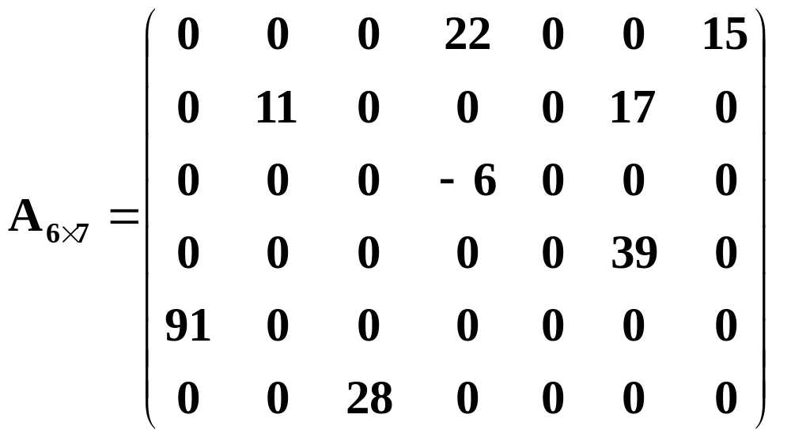
稀疏矩阵 (Sparse Matrix)
非零元素个数远远少于矩阵元素个数

Slide 51
稀疏矩阵的定义
设矩阵 A_{m×n} 中有 t 个非零元素，若 t 远远小于矩阵元素的总数 m×n，则称矩阵A 为稀疏矩阵。
为节省存储空间，应只存储非零元素。
非零元素的分布一般没有规律，应在存储非零元素时，同时存储该非零元素的行下标 row、列下标 col、值 value。
每一个非零元素由一个三元组唯一确定：
( 行号 row, 列号 col, 值 value )

Slide 52
稀疏矩阵的抽象数据类型
template<class Type> class SparseMatrix;
template<class Type> class Trituple { //三元组
friend class SparseMatrix <Type>
private:
int row, col; //非零元素行号/列号
Type value; //非零元素的值
}
template <class Type> class SparseMatrix {
//稀疏矩阵类定义

Slide 53
int Rows, Cols, Terms; //行/列/非零元素数
Trituple<Type> smArray[MaxTerms];
public: //三元组表
SparseMatrix (int MaxRow, int Maxcol);
SparseMatrix<Type>& Transpose
(SparseMatrix<Type>&); //转置
SparseMatrix<Type>& Add (SparseMatrix
<Type> a, SparseMatrix<Type> b); //相加
SparseMatrix<Type>& Multiply(SparseMatrix
<Type> a, SparseMatrix<Type> b); //相乘
}

Slide 54
稀疏矩阵的转置
一个 m×n 的矩阵 A，它的转置矩阵 B 是一个 n×m 的矩阵，且 A[i][j] = B[j][i]。即矩阵 A 的行成为矩阵 B 的列，矩阵 A 的列成为矩阵 B 的行。
在稀疏矩阵的三元组表中，非零矩阵元素按行存放。当行号相同时，按列号递增的顺序存放。
稀疏矩阵的转置运算要转化为对应三元组表的转置。

Slide 55
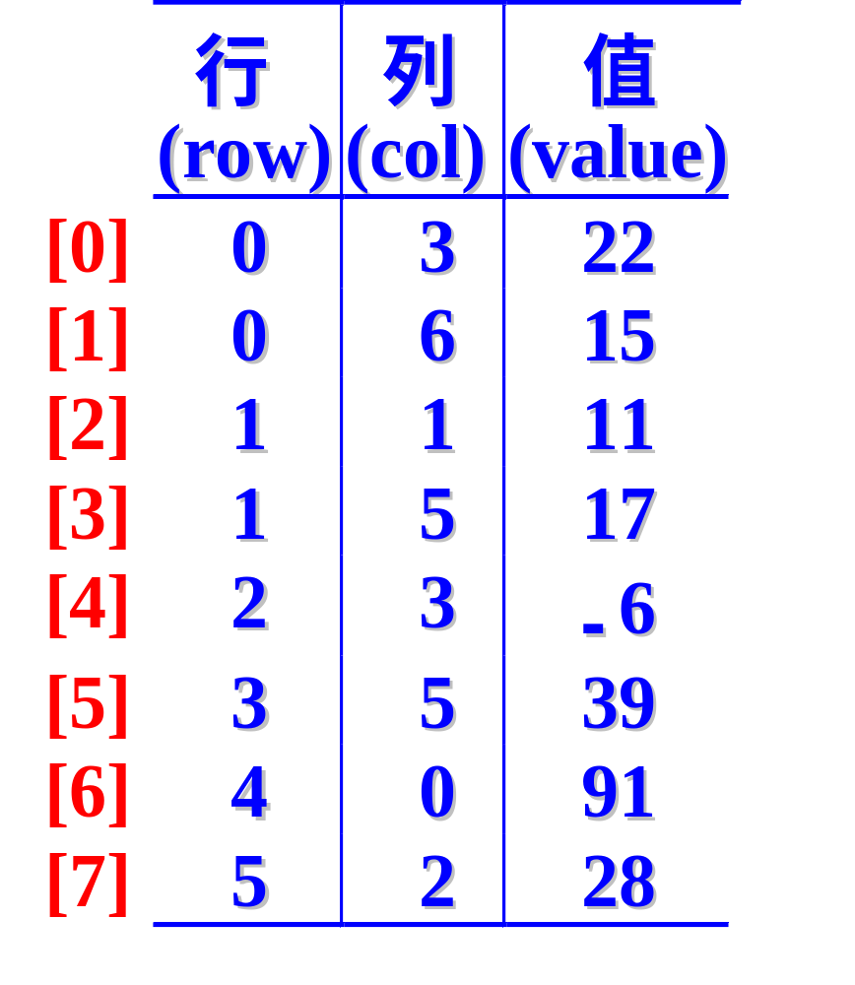
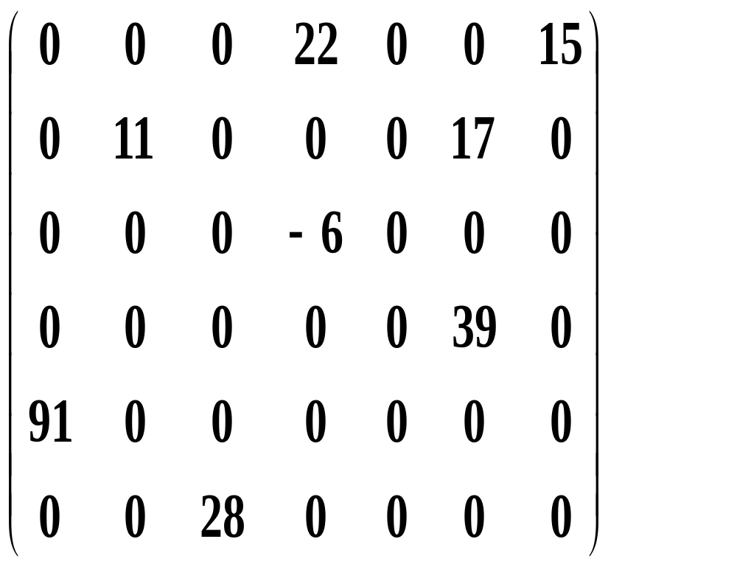
稀疏矩阵

Slide 56
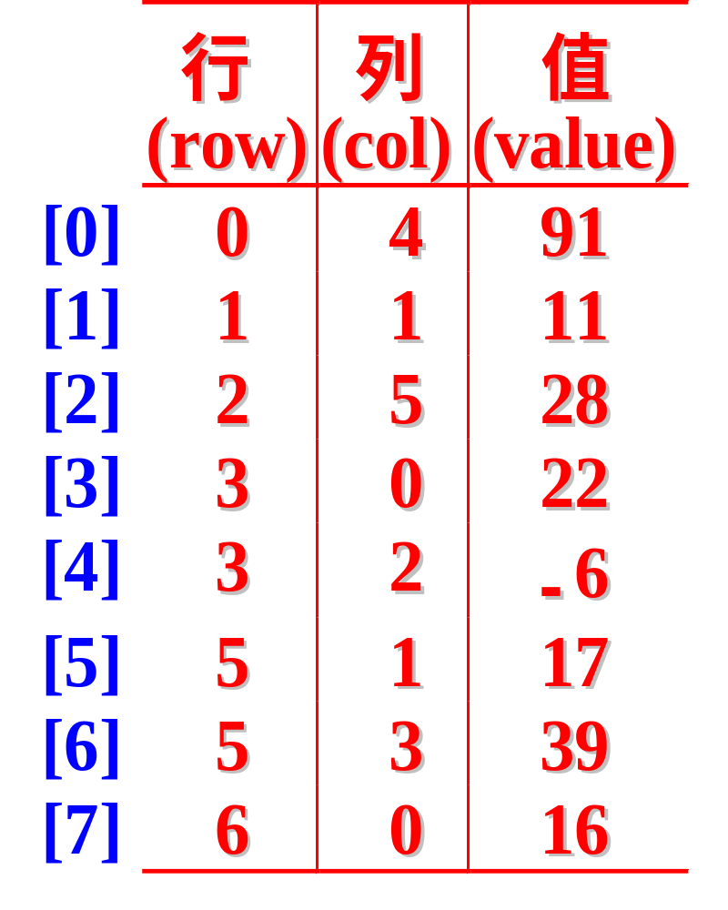
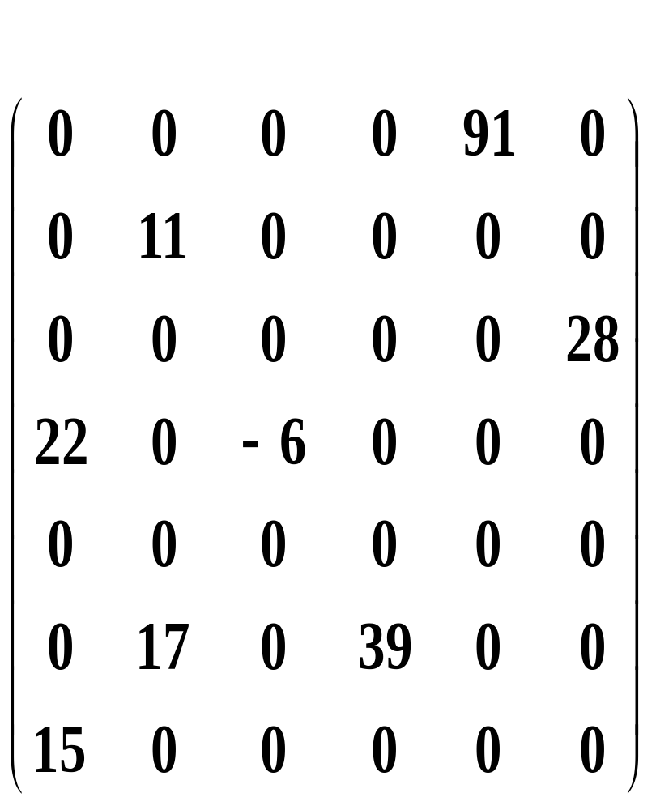
转置矩阵

Slide 57
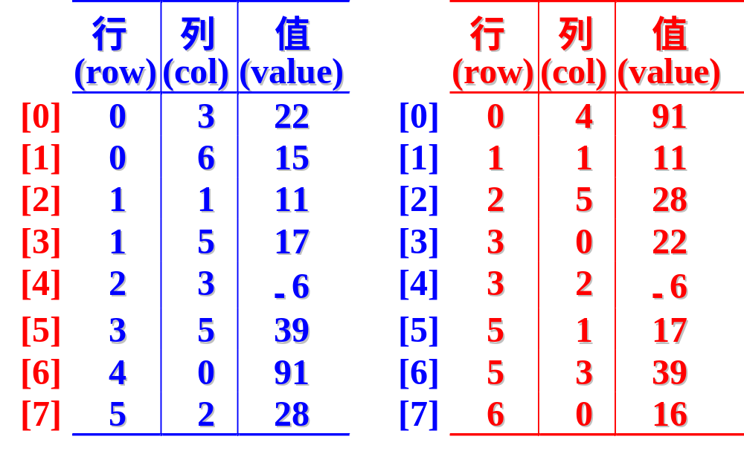
用三元组表表示的稀疏矩阵及其转置

Slide 58
稀疏矩阵转置算法思想
设矩阵列数为 Cols，对矩阵三元组表扫描Cols 次。第 k 次检测列号为 k 的项。
第 k 次扫描找寻所有列号为 k 的项，将其行号变列号、列号变行号，顺次存于转置矩阵三元组表。

Slide 59
稀疏矩阵的转置
template <class Type> SparseMatrix<Type>&
SparseMatrix<Type> :: Transpose
(SparseMatrix<Type>& a) {
SparseMatrix<Type> b (a.Cols, a.Rows);
b.Rows = a.Cols; b.Cols = a.Rows;
b.Terms = a.Terms;
//转置矩阵的列数,行数和非零元素个数
if ( a.Terms > 0 ) {
int CurrentB = 0;
//转置三元组表存放指针

Slide 60
for ( int k = 0; k < a.Cols; k++ )
//对所有列号处理一遍
for ( int i = 0; i < a.Terms; i++ )
if ( a.smArray[i].col == k ) {
b.smArray[CurrentB].row = k;
b.smArray[CurrentB].col =
a.smArray[i].row;
b.smArray[CurrentB].value=
a.smArray[i].value;
CurrentB++;
}

Slide 61
}
return b;
}
快速转置算法
设矩阵三元组表总共有 t 项，上述算法的时间代价为 O ( n* t )。
若矩阵有 200 行，200 列，10,000 个非零元素，总共有 2,000,000 次处理。

Slide 62
为加速转置速度，建立辅助数组 rowSize 和 rowStart，记录矩阵转置后各行非零元素个数和各行元素在转置三元组表中开始存放位置。
扫描矩阵三元组表，根据某项列号，确定它转置后的行号, 查 rowStart 表, 按查到的位置直接将该项存入转置三元组表中

Slide 63
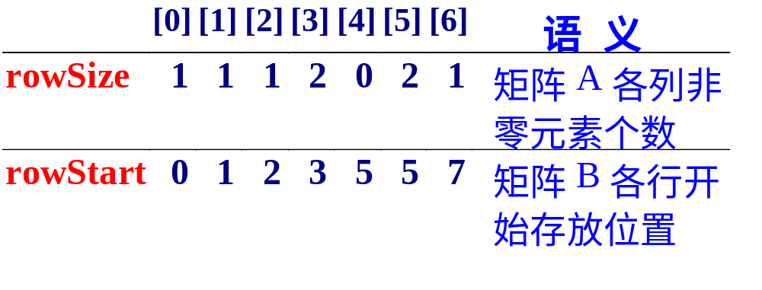
for ( int i = 0; i < a.Cols; i++ ) rowSize[i] = 0;
for ( i = 0; i < a.Terms; i++ )
rowSize[a.smArray[i].col]++;
rowStart[0] = 0;
for ( i = 1; i < Cols; i++ )
rowStart[i] = rowStart[i-1]+rowSize[i-1];

Slide 64
稀疏矩阵的快速转置
template <class Type> SparseMatrix<Type>&
SparseMatrix<Type> :: FastTranspos
(SparseMatrix<Type>& a) {
int *rowSize = new int[a.Cols];
int *rowStart = new int[a.Cols];
SparseMatrix<Type> b ( a.Cols, a.Rows );
b.Rows = a.Cols; b.Cols = a.Rows;
b.Terms = a.Terms;
if ( a.Terms > 0 ) {
for (int i = 0; i < Cols; i++) rowSize[i] = 0;

Slide 65
for ( i = 0; i < Terms; i++ )
rowSize[smArray[i].col]++;
rowStart[0] = 0;
for ( i = 1; i < a.Cols; i++ )
rowStart[i] = rowStart[i-1]+rowSize[i-1];
for ( i = 0; i < a.Terms; i++ ) {
int j = rowStart[a.smArray[i].col];
b.smArray[j].row = a.smArray[i].col;
b.smArray[j].col = a.smArray[i].row;
b.smArray[j].value = a.smArray[i].value;
rowStart[a.smArray[i].col]++;
}

Slide 66
}
delete [ ] rowSize; delete [ ] rowStart;
return b;
}

Slide 67
字符串 (String)
字符串是 n ( ≥ 0 ) 个字符的有限序列，
记作 S : “c₁c₂c₃…c_{n}”
其中，S 是串名字
“c₁c₂c₃…c_{n}”是串值
c_{i} 是串中字符
n 是串的长度。
例如, S = “Tsinghua University”

Slide 68
字符串抽象数据类型和类定义
const int maxLen = 128;
class String {
int curLen; //串的当前长度
char *ch; //串的存储数组
public:
String ( const String& ob );
String ( const char * init );
String ( );
~String ( ) { delete [ ] ch; }

Slide 69
int Length ( ) const { return curLen; }
//求当前串*this的实际长度
String &operator ( ) ( int pos, int len );
//取*this从pos开始len个字符组成的子串
int operator == ( const String &ob )
{ return strcmp (ch, ob.ch) == 0; }
//判当前串*this与对象串ob是否相等
int operator != ( const String &ob )
const { return strcmp (ch, ob.ch) != 0; }
//判当前串*this与对象串ob是否不等

Slide 70
int operator ! ( )
const { return curLen == 0; }
//判当前串*this是否空串
String &operator = (String &ob);
//将串ob赋给当前串*this
String &operator += (String &ob);
//将串ob连接到当前串*this之后
char &operator [ ] ( int i );
//取当前串*this的第 i 个字符
int Find ( String& pat ) const;
}

Slide 71
字符串部分操作的实现
String :: String ( const String& ob ) {
//复制构造函数：从已有串ob复制
ch = new char[maxLen+1]; //创建串数组
if ( ch == NULL ) {
cerr << “存储分配错! \n”;
exit(1);
}
curLen = ob.curLen; //复制串长度
strcpy ( ch, ob.ch ); //复制串值
}

Slide 72
String :: String ( const char *init ) {
//复制构造函数: 从已有字符数组*init复制
ch = new char[maxLen+1]; //创建串数组
if ( ch == NULL ){
cerr << “存储分配错 ! \n”;
exit(1);
}
curLen = strlen ( init ); //复制串长度
strcpy ( ch, init ); //复制串值
}

Slide 73
String :: String ( ) {
//构造函数：创建一个空串
ch = new char[maxLen+1]; //创建串数组
if ( ch == NULL ) {
cerr << “存储分配错!\n”;
exit(1);
}
curLen = 0;
ch[0] = ‘\0’;
}

Slide 74


提取子串的算法示例
pos = 2, len = 3
pos = 5, len = 4
i n f i n i t y
i n f i n i t y
超出
f i n
i t y
pos+len -1 pos+len -1
≤ curLen-1 ≥ curLen

Slide 75
String& String :: operator ( ) (int pos, int len) {
//从串中第 pos 个位置起连续提取 len 个字符
//形成子串返回
String * temp = new String; //动态分配
if (pos<0 || pos+len-1 >= maxLen || len<0) {
temp->curLen = 0; //返回空串
temp->ch[0] = '\0';
}
else { //提取子串
if ( pos+len -1 >= curLen )
len = curLen - pos;

Slide 76
temp->curLen = len; //子串长度
for ( int i = 0, j = pos; i < len; i++, j++ )
temp->ch[i] = ch[j]; //传送串数组
temp->ch[len] = ‘\0’; //子串结束
}
return * temp;
}
例：串 st = “university”, pos = 3, len = 4
使用示例 subSt = st (3, 4)
提取子串 subSt = “vers”

Slide 77
String& String :: operator = ( String& ob ) {
//串赋值：从已有串ob复制
if ( &ob != this ) {
delete [ ] ch;
ch = new char [maxLen+1]; //重新分配
if ( ch == NULL )
{ cerr << “内存不足!\n ”; exit (1);}
curLen = ob.curLen; //串复制
strcpy ( ch, ob.ch );
}
else cout << “字符串自身赋值出错! \n”;
return *this;
}

Slide 78
char& String :: operator [ ] ( int i ) {
//按串名提取串中第 i 个字符
if ( i < 0 && i >= curLen )
{ cout << “串下标超界!\n ”; exit (1); }
return ch[i];
}
例：串 st = “university”,
使用示例 newSt = st；newChar = st[1];
数组赋值 newSt = “university”
提取字符 newChar = ‘n’

Slide 79
String& String :: operator += ( String& ob ) {
//串连接
char * temp = ch; //暂存原串数组
curLen += ob.curLen; //串长度累加
ch = new char [maxLen+1];
if ( ch == NULL )
{ cerr << “存储分配错!\n ”; exit (1); }
strcpy ( ch, temp ); //拷贝原串数组
strcat ( ch, ob.ch ); //连接ob串数组
delete [ ] temp; return *this;
}

Slide 80
例：串 st1 = “beijing ”,
st2 = “university”,
使用示例 st1 += st2;
连接结果 st1 = “beijing university”
st2 = “university”

Slide 81
串的模式匹配
定义 在串中寻找子串（第一个字符）在串中的位置
词汇 在模式匹配中，子串称为模式，串称为目标。
示例 目标 T : “Beijing”
模式 P : “jin”
匹配结果 = 3

Slide 82
第1趟 T a b b a b a 穷举的模式
P a b a 匹配过程
第2趟 T a b b a b a
P a b a
第3趟 T a b b a b a
P a b a
第4趟 T a b b a b a
P a b a
√

Slide 83
int String :: Find ( String &pat ) const {
//穷举的模式匹配
char * p = pat.ch, * s = ch; int i = 0;
if ( *p && *s ) //当两串未检测完
while ( i <= curLen - pat.curLen )
if ( *p++ == *s++ ) //比较串字符
if ( !*p ) return i; //相等
else { i++; s = ch + i; p = pat.ch; }
//对应字符不相等，对齐目标的
//下一位置，继续比较
return -1;
}

Slide 84
改进的模式匹配
目标 T t₀ t₁ t₂ …… t_{m-1} … t_{n-1}
   
模式 pat p₀ p₁ p₂ …… p_{m-1}
目标 T t₀ t₁ t₂ …… t_{m-1} t_{m} … t_{n-1}
   
模式 pat p₀ p₁ …… p_{m-2} p_{m-1}
目标 T t₀ t₁ …… t_{i} t_{i+1}…… t_{i+m-2} t_{i+m-1}… t_{n-1}
‖ ‖ ‖ ‖
模式 pat p₀ p₁ …… p_{m-2} p_{m-1}

Slide 85
穷举的模式匹配算法时间代价：
最坏情况比较n-m+1趟，每趟比较m次，总比较次数达(n-m+1)*m
原因在于每趟重新比较时，目标串的检测指针要回退。改进的模式匹配算法可使目标串的检测指针每趟不回退。
改进的模式匹配(KMP)算法的时间代价：
  若每趟第一个不匹配，比较n-m+1趟，总比较次数最坏达(n-m)+m = n
  若每趟第m个不匹配，总比较次数最坏亦达到 n

Slide 86
T t₀ t₁ … t_{s-1} t_{s} t_{s+1} t_{s+2} … t_{s+j-1} t_{s+j} t_{s+j+1} … t_{n-1}
‖ ‖ ‖ ‖ ‖ ×
P p₀ p₁ p₂ … p_{j-1} p_{j} p_{j+1}
则有 t_{s} t_{s+1} t_{s+2} … t_{s+j} = p₀ p₁ p₂ …p_{j} (1)
为使模式 P 与目标 T 匹配，必须满足
p₀ p₁ p₂ …p_{j-1} …p_{m-1} = t_{s+1} t_{s+2} t_{s+3} … t_{s+j} … t_{s+m}
如果 p₀ p₁ …p_{j-1} ≠ p₁ p₂ …p_{j} (2)
则立刻可以断定
p₀ p₁ …p_{j-1} ≠ t_{s+1} t_{s+2} … t_{s+j}
下一趟必不匹配

Slide 87
同样，若 p₀ p₁ …p_{j-2} ≠ p₂ p₃ …p_{j}
则再下一趟也不匹配，因为有
p₀ p₁ …p_{j-2} ≠ t_{s+2} t_{s+3} … t_{s+j}
直到对于某一个“k”值，使得
p₀ p₁ …p_{k+1} ≠ p_{j-k-1} p_{j-k} …p_{j}
且 p₀ p₁ …p_{k} = p_{j-k} p_{j-k+1} …p_{j}
则 p₀ p₁ …p_{k} = t_{s+j-k} t_{s+j-k+1} … t_{s+j}
‖ ‖ ‖
p_{j-k} p_{j-k+1} … p_{j}

Slide 88
k 的确定方法
当比较到模式第 j 个字符失配时， k 的值与模式的前 j 个字符有关，与目标无关。
利用失效函数 f (j)可描述。
利用失效函数 f (j) 的匹配处理
如果 j = 0，则目标指针加 1，模式指针回到 p₀。
如果 j > 0，则目标指针不变，模式指针回到 p_{f ( j-1)+1}。

Slide 89
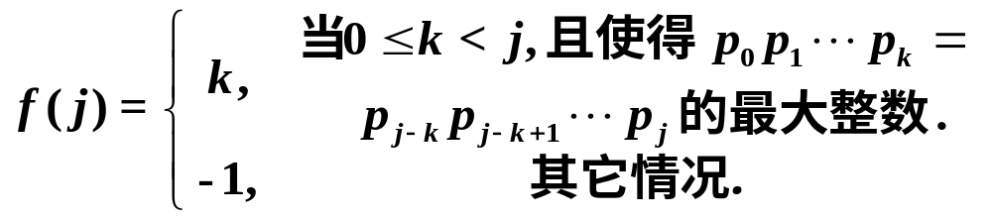
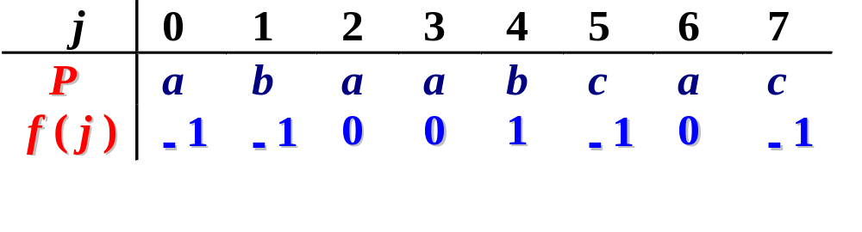
若设 模式 P = p₀ p₁…p_{m-2} p_{m-1}
示例 ：确定失效函数 f (j)

Slide 90
运用KMP算法的匹配过程
第1趟 目标 a c a b a a b a a b c a c a a b c
模式 a b a a b c a c
× j = 1 ⇨ j = f (j-1)+1 = 0
第2趟 目标 a c a b a a b a a b c a c a a b c
模式 a b a a b c a c
× j = 0 目标指针加 1
第3趟 目标 a c a b a a b a a b c a c a a b c
模式 a b a a b c a c
× j = 5
⇨ j = f (j-1)+1 = 2
第4趟 目标 a c a b a a b a a b c a c a a b c
模式 (a b) a a b c a c √

Slide 91
int String :: fastFind ( String pat ) const {
//带失效函数的KMP匹配算法
int posP = 0, posT = 0;
int lengthP = pat.curLen, lengthT = curLen;
while ( posP < lengthP && posT < lengthT )
if ( pat.ch[p osP] == ch[posT] ) {
posP++; posT++; //相等继续比较
}
else if ( posP == 0 ) posT++; //不相等
else posP = pat.f [posP-1]+1;
if ( posP < lengthP ) return -1;
else return posT - lengthP;
}

Slide 92
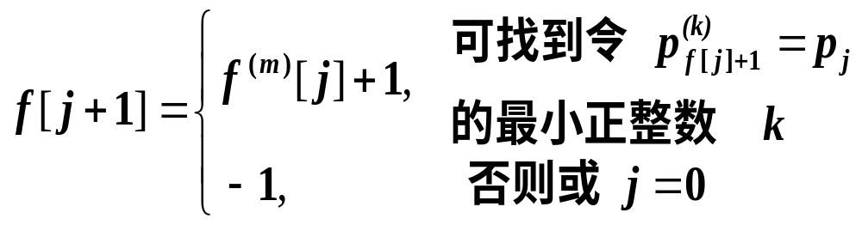
计算失效函数 f [ j ] 的方法
首先确定f [0] = -1，再利用f [ j]求f [ j+1]。
其中, f ⁽¹⁾[ j ] = f [ j ],
f ^{(m)}[ j ] = f [f ^{(m -1)}[ j ]]

Slide 93
void String :: fail ( ) {
//计算失效函数
int lengthP = curLen;
f [0] = -1; //直接赋值
for ( int j = 1; j < lengthP; j++ ) { //依次求f [j]
int i = f [j-1];
while ( *(ch+j) != *(ch+i+1) && i >= 0 )
i = f [i]; //递推
if ( *(ch+j) == *(ch+i+1) ) f [j] = i+1;
else f [j] = -1;
}
}

